Slide 1
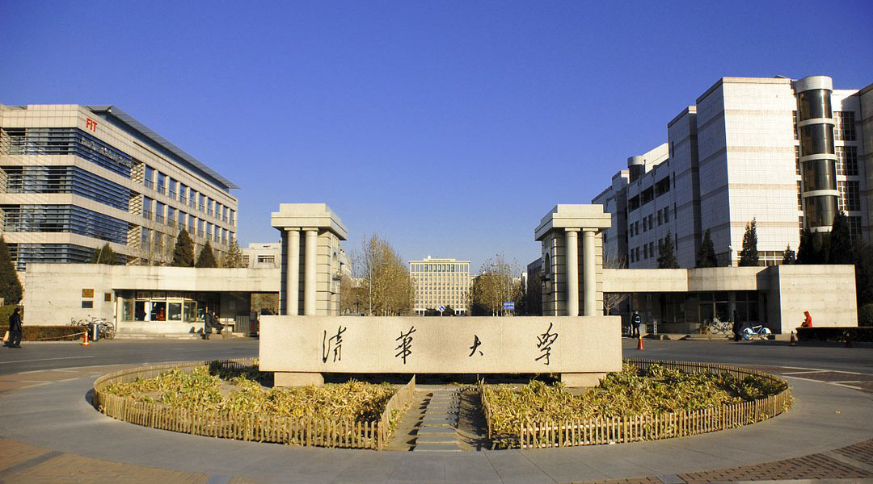
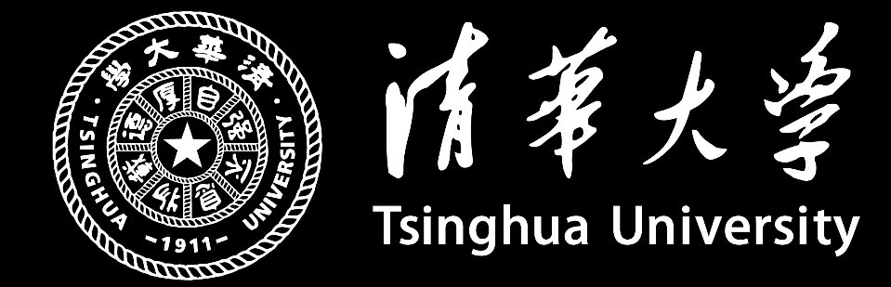
计算机程序设计基础
Introduction to Computer Programming
2025年秋季学期
谌卫军
计算机系

Slide 2
05
函数

Slide 3
本章结构
02
函数调用的实现过程
04
函数概述
03
01
函数的使用
函数与设计

Slide 4


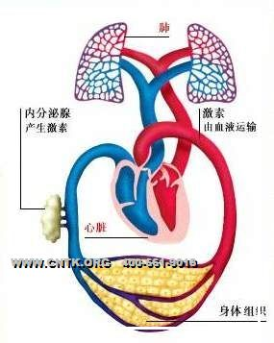
5.1 函数概述
两个特点？
重复执行
连续执行
顺序
选择
循环

Slide 5
大学生小明的一周
小明一周的学习/生活总结：
睡觉7次；
去食堂吃饭21次（或14次）；
上课11次；
去教室上自习6次；
参加拔河比赛1次；
去大礼堂看电影1次；
……
重复不连续！

Slide 6
参考代码
睡觉
吃饭
上课
上自习
睡觉
吃饭
上课
......
for i in range(7):
睡觉
for i in range(21):
吃饭
for i in range(11):
上课

Slide 7
怎么办
如何处理“重复但不连续”的操作？
–––– 函数

Slide 8
什么是函数？
数学里面的函数：正弦函数、余弦函数、指数函数等
编程语言里面的函数：也称为子程序(subroutine)，它是一组程序代码（包括数据和指令），用来完成某个特定的功能
函数既可以有返回值，也可以无返回值

Slide 9
Why函数？
为了提高工作效率，减少重复劳动！
生活中亦如此...

Slide 10
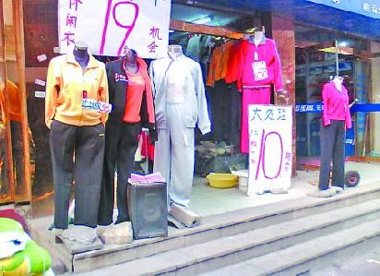
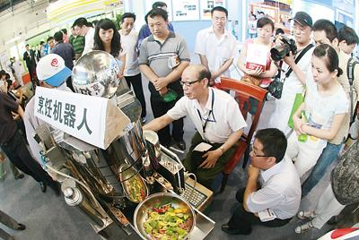
生活中的例子

Slide 11
在编程时
我想从键盘读入一个数据
我想生成一个随机数
我想计算一个字符串的长度
我想知道一个人的星座和属相
用input函数！
用randint函数！
用len函数！
自己编写函数！

Slide 12
四个方向找数
for i in range(N):
for j in range(N):
temp = 0
for k in range(M):
temp = temp*10 + a[i][(j+k)%N]
if temp == value:
print(i+1, j+1, "右")
temp = 0
for k in range(M):
temp = temp*10 + a[i][(j-k+N)%N]
if temp == value:
print(i+1, j+1, "左")
temp = 0;
for k in range(M):
temp = temp*10 + a[(i-k+N)%N][j]
if temp == value:
printf(i+1, j+1, "上")
temp = 0;
for k in range(M):
temp = temp*10 + a[(i+k)%N][j]
if temp == value:
printf(i+1, j+1, "下")

Slide 13
程序员如何摧毁地球？
一名合格的程序员是不会直接写出诸如“摧毁地球”这样的代码的，他们会先定义一个函数叫做“摧毁行星”，然后调用该函数，并将“地球”作为一个参数传进去。

Slide 14
5.2 函数的使用
def main ( ): …… …… ……
main()
函数定义：实现一个函数
函数调用：使用该函数
函数的使用模式：先定义后使用（函数内调用除外）

Slide 15
1、函数的定义
函数定义的一般形式：
def <函数名> (<参数列表>):
<执行语句1>
<执行语句2>
……
return()

Slide 16
函数定义举例
def WhoWin(child1, child2):
if child1 == child2:
result = 0
elif child1=='S' and child2=='J':
result = 1
elif child1=='S' and child2=='B':
result = -1
elif child1=='J' and child2=='B':
result = 1
....
return(result)
函数无返回值时能否用return语句？
return语句是否必须在函数末尾？
在函数中能否出现多个return语句？

Slide 17
2、函数的调用
函数调用的一般形式
函数名 (参数1，参数2，…，参数n)
例如：
y = sqrt(x)
print("hello world!")

Slide 18
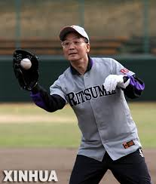
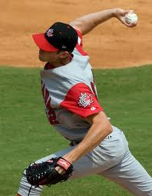
3、实参与形参
实参：在调用一个函数时，所指定的参数称为“实际参数”，可以是常量、变量或表达式；
形参：在定义一个函数时，所指定的参数称为“形式参数”，必须是一个变量。
实参
形参
调用者
函数
个数？
方向？
接收变量
返回值

Slide 19
实参与形参举例
def main():
salary = 6000
nCars = 0
nHouses = 0
DayDreaming(salary, nCars, nHouses)
print(salary, nCars, nHouses)
def DayDreaming(salary, cars, houses):
salary = salary * 3
cars += 2
houses += 1
main()

Slide 20
4、系统提供的函数
Python提供内置函数，可直接调用
部分数学函数：round(), max(), pow()
强制类型转换：int(), float(), bool()
输入输出函数：input(), print()
完整的内置函数列表
https://docs.python.org/3/library/functions.html

Slide 21
模块
内置函数数量太少，缺少很多常用函数
如缺少数学函数：cos(), sqrt()
模块（module）：包含源代码的文件
包括math, OS, random等，通过此方式，Python可以提供更多的函数
若要访问某个模块，可用import命令
在调用相关函数时，用模块名作前缀

Slide 22
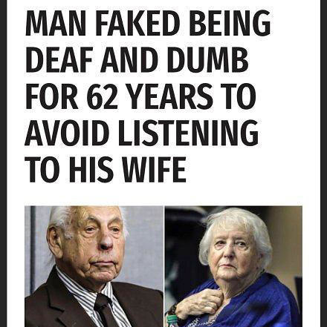
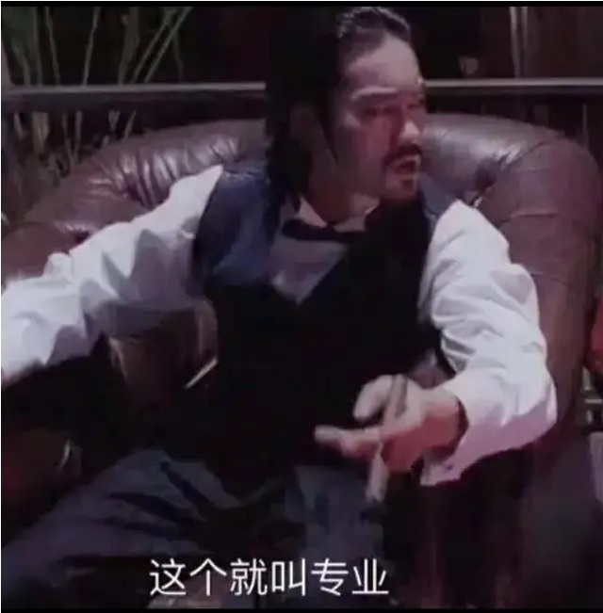
一个例子

Slide 23
使用random模块
import random
def talk_to_wife():
words = ["恩!","好的!","然后呢?","有道理"]
for times in range(10):
i = random.randint(0,3) #0~3
print(words[i])
talk_to_wife()

Slide 24
5、变量的作用范围
变量的作用范围：也称为变量的作用域，指程序中的一段代码范围，在此范围内，这个变量是有效的，可以被访问。而在此范围之外，该变量是无效的，不能被访问。
一个变量在它的作用域以内是“可见”的，在它的作用域以外是“不可见”的。
局部变量
全局变量

Slide 25
局部变量
局部变量：在一个函数内部定义的变量
局部变量只在本函数范围内有效；
在不同函数中可使用相同名字的局部变量；
形参也是局部变量，也只能在本函数中使用；
局部变量的生存期：当函数被调用时，其局部变量才被创建，并分配相应内存空间；当函数调用结束后，局部变量即消亡，其空间被释放。

Slide 26
局部变量举例
def foo(a)
b = 0
c = 0
…
def bar(x, y)
i = 1
j = 1
…
a、b、c有效
x、y、i、j有效

Slide 27
全局变量
全局变量：在所有函数之外定义的变量
全局变量可以为本文件中的其他函数所共用；
其有效范围为从定义该变量的位置开始，到本源文件结束为止。
生存期：程序运行过程中始终存在。

Slide 28
全局变量举例
p = xx
q = xx
def foo(a)
b = 0
c = 0
…
def bar(x, y)
i = 1
j = 1
…
全局变量
p、q的
作用范围
重要的是执行顺序！

Slide 29
在函数中访问全局变量
在函数中可以访问全局变量
只能读（使用）不能修改（赋值）
如果进行“修改”，则相当于创建了一个新的局部变量
如果确实要修改，可以用global声明

Slide 30
美梦成真？
def main():
DayDreaming()
print(salary, nCars, nHouses)
def DayDreaming():
salary = salary * 3
nCars += 2
nHouses += 1
salary = 6000
nCars = 0
nHouses = 0
main()

Slide 31
美梦成真!
def main():
DayDreaming()
print(salary, nCars, nHouses)
def DayDreaming():
global salary, nCars, nHouses
salary = salary * 3
nCars += 2
nHouses += 1
salary = 6000
nCars = 0
nHouses = 0
main()

Slide 32
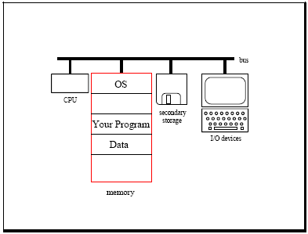
5.3 函数调用的实现过程
内存分布
存储程序原理，1945，John von Neumann
把代码和数据都存放在内存中

Slide 33
内存分布状况
高地址
栈帧1
栈帧2
堆空间
全局变量
代码区
栈
自动分配
内存分布状况
堆
动态分配
全局变量区域
低地址

Slide 34
函数调用的实现过程
控制流：程序当前执行位置的流向；
数据流：函数调用发生及结束时，数据在
函数之间流转的过程。

Slide 35
函数调用过程
当一个函数被调用时：
在内存的栈空间当中为其分配一个栈帧，用来存放该函数的形参和局部变量；
把实参的值复制到相应的形参变量；
控制转移到该函数的起始位置，并执行该函数；
控制流和返回值返回到函数调用点，栈帧释放。

Slide 36
控制流的变化
def main( ):
y = 6.0;
x = Area( y / 3.0 )
...
z = 3.4 * Area(7.88)
...
main( )
''' 给定半径，计算一个圆的面积 '''
def Area(r) :
s = 3.14 * r * r
return(s)

Slide 37
一个简单的例子
def Times2(value):
return(2 * value)
def main():
number = input()
number = int(number)
print(Times2(number))
main()
main
number
3

Slide 38
一个简单的例子(2)
def Times2(value):
return(2 * value)
def main():
number = input()
number = int(number)
print(Times2(number))
main()
main
Times2
number
Times2也得到一个栈帧, 它的参数看成局部变量
3
value

Slide 39
一个简单的例子(3)
def Times2(value):
return(2 * value)
def main():
number = input()
number = int(number)
print(Times2(number))
main()
main
Times2
number
“值传递”, 把实参的值传给形参。
3
value
3

Slide 40
一个简单的例子(4)
def Times2(value):
return(2 * value)
def main():
number = input()
number = int(number)
print(Times2(number))
main()
main
把Times2的栈帧叠在主函数的栈帧之上，说明在执行Times2函数时，主函数中的变量是不可见的。
Times2
value
3
3

Slide 41
一个简单的例子(5)
def Times2(value):
return(2 * value)
def main():
number = input()
number = int(number)
print(Times2(number))
main()
6
main
number
Times2函数的返回值被放在函数的调用位置上，然后，分配给Times2函 数的堆栈区域被释放。
3

Slide 42
另一个例子
def A(tmp):
if tmp<2:
B()
print(tmp)
def B():
C()
def C():
A(2)
A(1)
A: tmp=1
ret=exit
Stack
Pointer
B: ret=A+2
C: ret=B+1
A: tmp=2
ret=C+1
Stack Growth

Slide 43
函数与栈帧
函数与栈帧：
若一个程序中定义了10个函数，是否栈中一定会有10个栈帧？
若一个程序中定义了1个函数，是否栈中最多只会有1个栈帧？若不只1个，最多多少个？
栈帧的个数到底如何确定？

Slide 44
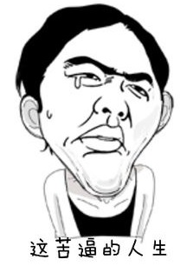
某程序员
某程序员，年四十有余。始从文，连考三年而不中。遂习武，练武场上发一矢，中鼓吏，逐之出。后学IT，定义一函数，用之，栈溢出。改学医，自撰一良方，服之，卒。

Slide 45
5.4 函数与设计
如何设计一栋简易的房子？
输入：一张白纸
输出：一张图纸

Slide 46
房子样式

Slide 47
伪代码
draw_house(color, num_windows)
draw body as a colored rectangle
draw roof as a colored triangle
if num_windows is one
draw door
draw window
if num_windows is two
draw door
draw window
draw window

Slide 48
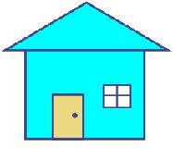
函数分解
Draw House
Draw Body
Draw Roof
Draw Door
Draw Window
Rectangle
Triangle
Rectangle
Circle
Rectangle
Line

Slide 49
函数调用关系
Draw House
Draw Roof
Draw Body
Draw Door
Draw Window
Triangle
Rectangle
Circle
Line

Slide 50
分析、设计与编程
分析问题
设计一个“big-picture”解决方案
功能分解、相互关系。
设计各个函数
基于现有的函数
编程实现

Slide 51
例题1：质数对
问题描述：
一个加密算法需要用到一对质数，符合要求的质数对必须满足：
两个数不相同，且都是质数；
在这两个质数之间没有其他质数。
编写一个程序，输入任意两个正整数，判断它们是否是有效的质数对。

Slide 52
举例
整数1 | 整数2 | 是否有效 | 原因
15 | 17 | 无效 | 15不是质数
13 | 19 | 无效 | 17是质数
17 | 19 | 有效
31 | 29 | 有效
31 | 31 | 无效 | 两个数相同

Slide 53
问题分析
需要定义几个函数？
函数原型是什么？
质数函数如何实现？
如何判断一对整数是否有效？需要做哪些事情？

Slide 54
参考代码
num1 = int(input())
num2 = int(input())
result = 1
if num1==num2 or IsPrime(num1)==False or IsPrime(num2)==False:
result = 0
else:
if num1 > num2:
(num1, num2) = (num2, num1)
for i in range(num1+1, num2):
if IsPrime(i):
result = 0
break
if result == 1:
print("Yes")
else:
print("No")

Slide 55
判断质数
判断整数m是否为质数的方法：让 m 被 2到
除，若 m 能被其中任何一个数整除，则说明
它不是一个质数；否则的话，说明它是一个质数。

Slide 56
判断质数的函数
import math
def IsPrime(m):
result = True
sq = int(math.sqrt(m))
for j in range(2, sq+1):
if (m % j == 0):
result = False
break
return(result)

Slide 57
例题2：循环右移
问题描述：
编写一个程序，读入一组整数（不超过20个），当用户输入0时，表示输入结束。接下来再输入一个正整数M，然后程序将把这组整数循环右移M次，然后把循环右移的结果打印出来。
所谓循环右移，就是把每个数组元素往右移动一格，然后把最右边的那个元素移回到最左边。例如，对于一组整数“100 400 200 300”，把它循环右移一次的结果是“300 100 400 200 ”；把它循环右移两次的结果是“200 300 100 400 ”。

Slide 58
问题分析
如何循环右移M位？
能否进行问题分解？
如何循环右移1位？

Slide 59
右移1位
如何将每个数组元素循环右移1位？
0
1
...
N-2
N-1
2
1
…
4
3
temp = a[N-1]
for :
a[k] = a[k-1]
a[0] = temp
k in range(N-1,0,-1)

Slide 60
参考代码
a = []
while True:
e = int(input())
if e == 0:
break
else:
a.append(e)
M = int(input())
for i in range(M):
shift(a)
for i in range(len(a)):
print(a[i])
def shift(a):
N = len(a)
temp = a[N-1]
for k in range(N-1,0,-1):
a[k] = a[k-1]
a[0] = temp
def shift(a):
N = len(a)
x = a.pop(N-1)
a.insert(0, x)

Slide 61
